Slide 1
컴퓨터프로그래밍2 기말 프로젝트 - 선수목록 관리 프로그램
컴퓨터공학과
201321232 강기종

Slide 2
목차
1. 팀 소개
2. 프로그램 소개
3. 프로그램 구성
4. 소스코드 설명
5. 프로그램 시연

Slide 3
1. 팀 소개
- 컴퓨터공학과 201321232 강기종
- 팀원 없이 개인으로 진행
- 프로그램 전체 코딩 담당

Slide 4
2. 프로그램 소개
- 평소에 축구에 관심이 많아 축구 선수들의 정보를 많이 알고자 함
-이 세상에 존재하는 축구선수는 엄청 많은데 모두 알기엔 기억력이 부족
축구선수의 정보를 입력하고 저장할 수 있는 프로그램을 개발하고자 함
- 이 프로그램은 선수의 이름, 국가, 리그, 팀, 포지션, 나이, 키, 등번호 등을 입력하여 등록하고, 등록된 선수의 목록 출력, 삭제, 검색, 파일에 저장하는 기능을 지원함

Slide 5
3. 프로그램 구성
- 선수정보를 깔끔하게 정리하기 위해 구조체 사용
- 함수를 사용하여 각 함수에 기능을 부여 (등록, 삭제, 목록 출력, 검색 등)
- 파일 입출력을 통해 등록한 선수들의 정보를 파일에 저장

Slide 6
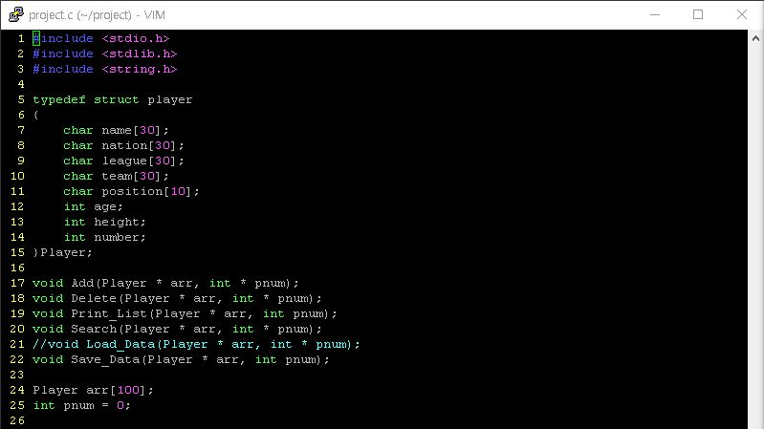
4. 소스코드 설명
// 구조체 사용
(typedef를 사용한 형 재정의)
// 뒤에 나올 함수들을 선언
// 전역변수 선언

Slide 7
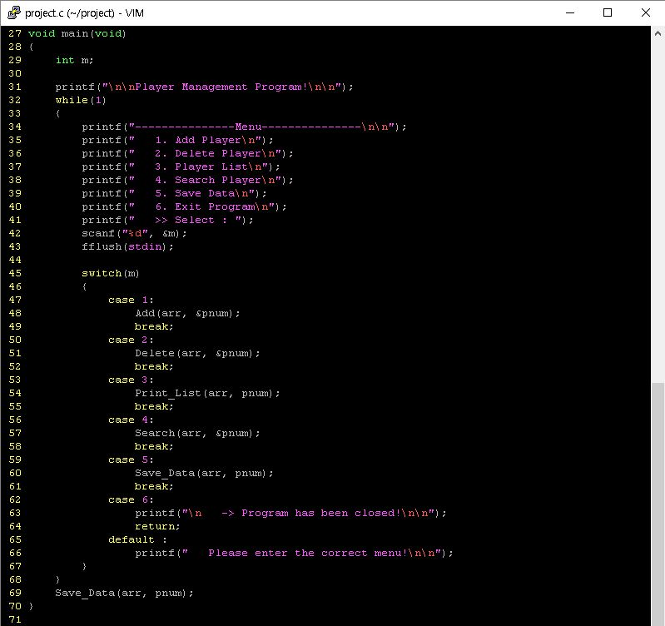
// main 함수
// 메뉴 안내 메시지 출력
// 메뉴를 입력 받음
// 입력받은 메뉴를 함수를 호출하여 실행
// 1번 메뉴 : 선수 정보 입력
// 2번 메뉴 : 선수 정보 삭제
// 3번 메뉴 : 선수 정보 출력
// 4번 메뉴 : 선수 정보 검색
// 5번 메뉴 : 선수 정보를 파일에 저장
// 6번 메뉴 : 프로그램 종료
// 그 외의 값 입력 시
오류 안내 메시지 출력

Slide 8
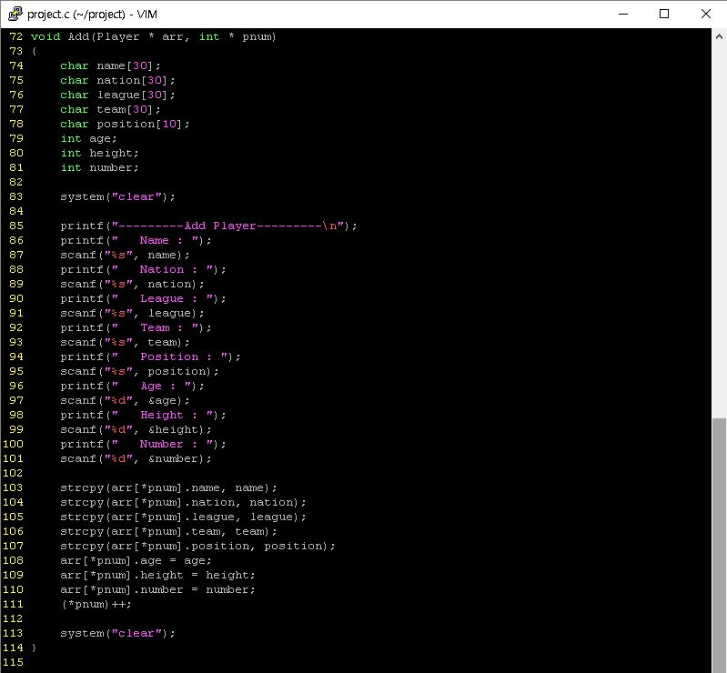
// 선수 정보 입력 함수
// 변수, 배열 선언부
// 화면 초기화 (clear)
// 선수의 이름, 국가, 리그, 팀, 포지션, 나이, 키,
등번호를 입력 받음
// 입력 받은 정보들을
선수 정보 배열에 저장
// 다음 선수의 정보를 받을 수 있게 pnum값을 증가

Slide 9
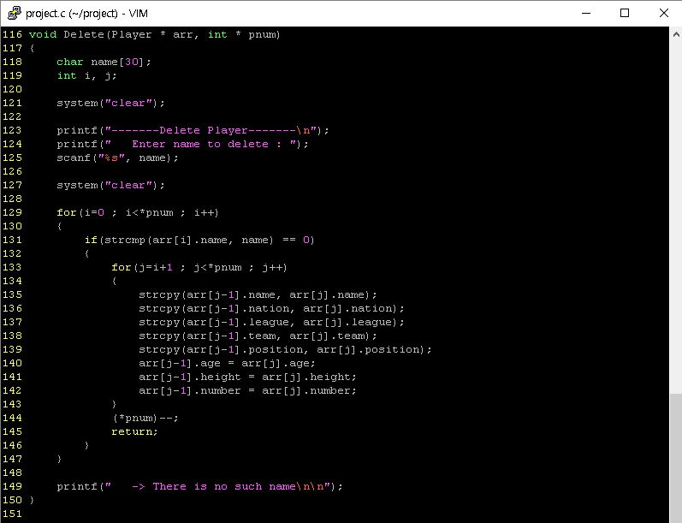
// 선수 정보 삭제 함수
// 변수, 배열 선언부
// 정보를 삭제할 선수의 이름을 입력 받음
// 삭제할 선수 정보 구역으로 기존 선수 정보를
복사 후 pnum값을 하나 빼는 방식으로 삭제를 진행
// 삭제할 선수의 이름을 입력했는데 해당 선수가 존재하지 않을 시 안내 메시지 출력

Slide 10
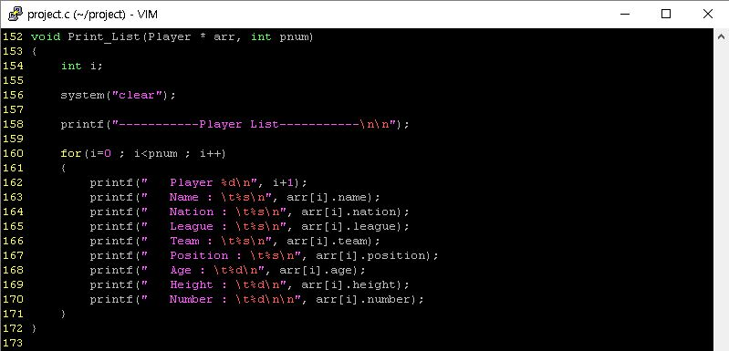
// 선수 정보 출력 함수
// 그동안 입력된 선수들의 정보를 모두 출력함

Slide 11
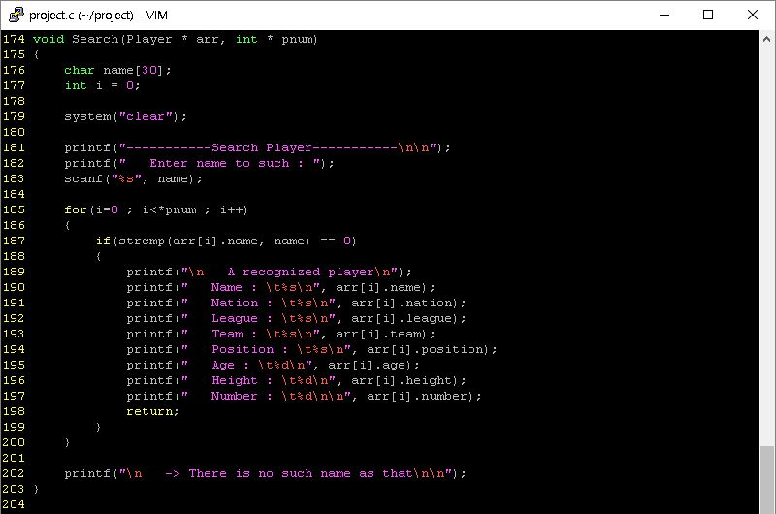
// 선수 정보 검색 함수
// 검색할 선수의 이름을 입력받음
// 입력한 선수의 이름이 기존에
저장된 선수의 이름과 매칭되면
// 인식된 선수 정보를 출력
// 입력한 선수의 이름이 기존에 저장된 선수와 매칭되지 않는다면 안내 메시지 출력

Slide 12
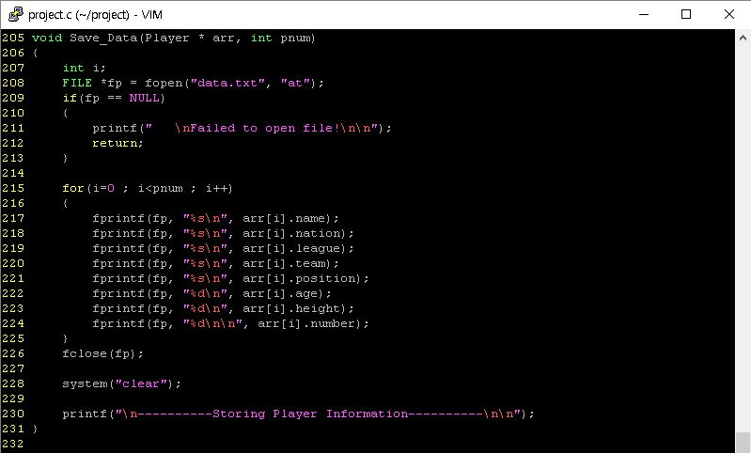
// 선수 정보를 파일에 저장하는 함수
// 파일 포인터 선언, 파일 끝에 내용을 추가하기 위한 개방
// fp가 널포인터면 파일 개방 실패 (파일 개방 확인)
// 파일을 만들지 못했다는 안내메시지 출력
// 입력한 선수 정보들을 파일에 출력
// 파일 닫기
// data.txt에 선수정보가 저장되었다는 안내메시지 출력

Slide 13

5. 프로그램 시연

Slide 14


